Slide 1
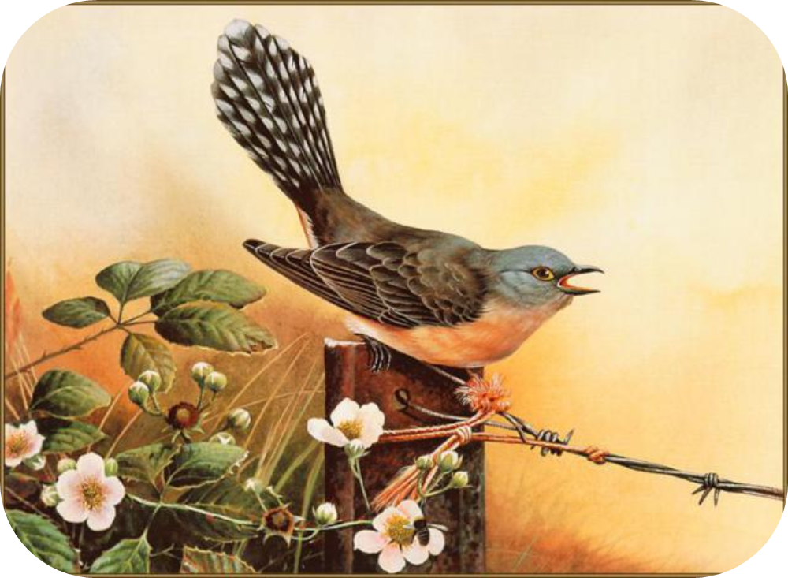
«Народна творчість: епос, календарно-обрядові, родинно-обрядові пісні»

Slide 2
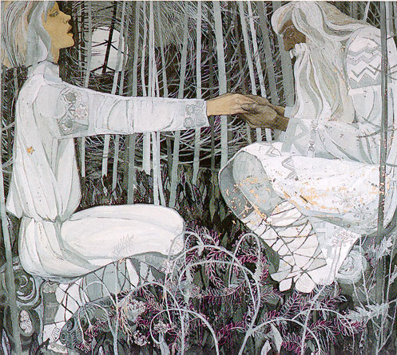
Епос (грец. epos – слово, оповідання) – оповідання про події, що відбувалися у минулому (які немов здійснювалися насправді і згадуються оповідачем).

Slide 3
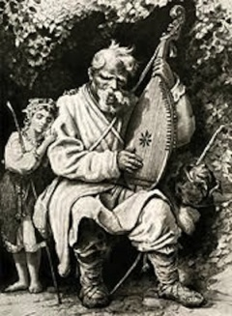
До найдревніших жанрів музично-поетичного епосу належать билини (биль, бувальщина, билиця). Зміст більшості билин – героїчний: уславлення вітчизни, розповідь про подвиги героїчних її захисників.

Slide 4
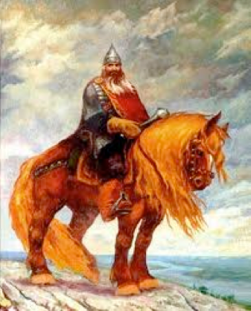
Найстаріший цикл билин включає в себе, подібно до колядок, світо творчі – міфологічні мотиви (Святогор, Микула Селянинович, Вольга Всеславич). В осередку другого циклу билин стоїть боротьба за Київську державу з різними степовими кочовиками. Ці билини обертаються навколо образу Володимира Великого, в якому зосередилися риси кількох найпопулярніших князів того періоду. Вони відображають боротьбу за незалежність держави, виражають прагнення народу оспівати єдність вітчизни, всемогутність її захисників. Сюди належать билини про Іллю Муромця, первісне, власне, Муровця в зв’язку з містом Моровське на Чернігівщині, Добриню, Альошу Поповича та ін. Цей «київський» цикл завершується пізнішими билинами про Михайла й Золоті Ворота і про загибель богатирів.
У образах основних билинних богатирів, захисників рідної землі, відбилися уявлення народу про героя-патріота, поборника правди і справедливості. Народ часто наділяв своїх героїв величезною силою, розумом, благородством і красою.

Slide 5
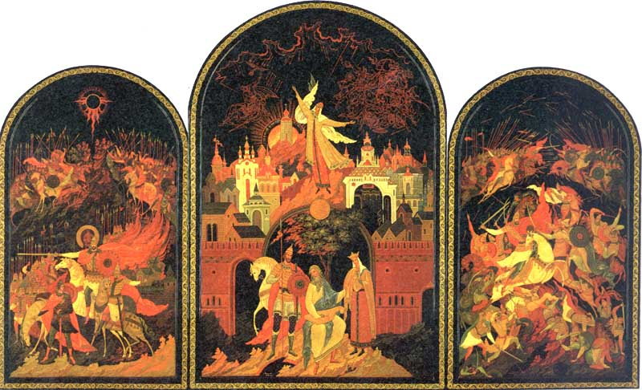
Виконавці билин називались сказителями або боянами. Імена народних співців – Бояна, Митуси, Ора – згадуються у літописах тих часів, в «Слові о полку Ігоревім».
В билинах новгородського походження оспівується Садко – бідний гусляр-співець, який став у місті знатним купцем. Образ Садко – втілення магічної сили впливу мистецтва на людей і стихії природи.

Slide 6
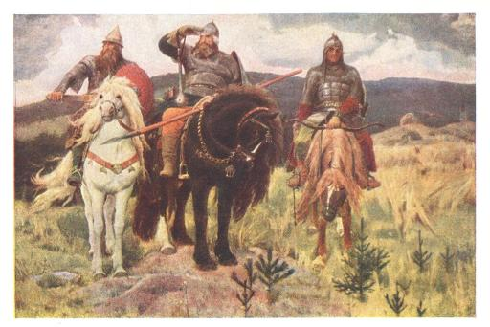
Характерними рисами билинного епосу були:
- історизм змісту;
- стримано-величава манера викладу в супроводі гуслів;
- декламаційно-розспівна мелодика;
- неримований, нерівноскладовий вірш (2-3 наголоси, що робляться акцентуванням чи ритмічним розтягуванням);
- вузький діапазон наспіву (не більше сексти);
- плавний ритм;
- строга діатоніка;
- повторювальність наспіву з незначними інтонаційними змінами.
Існували дві манери виконання билин: південна (хорова), північна (сольно-імпровізаційна).
Билинний епос Київської Русі заклав основи епічної традицій народної та професійної музичної творчості. На ґрунті билини пізніше виникли українські думи, історичні пісні, балади.

Slide 7
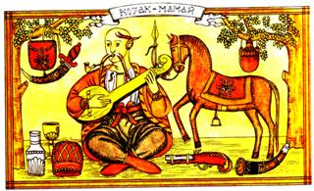
Календарно-обрядовi пiснi – це лiричнi твори, якими супроводжуються обряди та ритуали, пов’язанi з циклiчнiстю природи, зi змiною пiр року.
Календарно-обрядові пісні виникли ще в первісному суспільстві під час виконання обрядів. Серед них можна виділити трудові, ігрові, хороводні, величальні пісні, заклички, тобто твори різного обрядового призначення. Більш поширеним є поділ обрядових пісень за сезонними циклами – весняний, літній, осінній, зимовий.

Slide 8
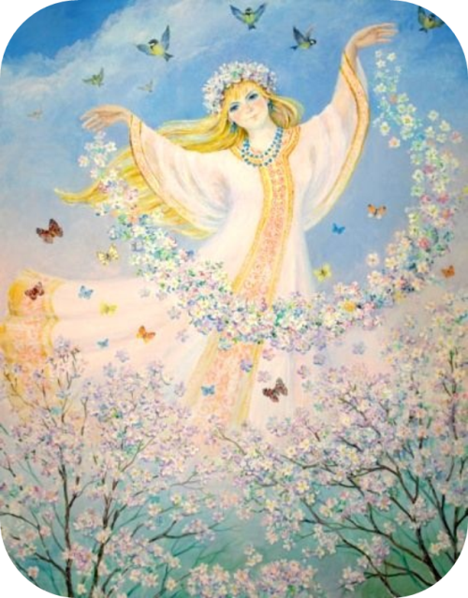
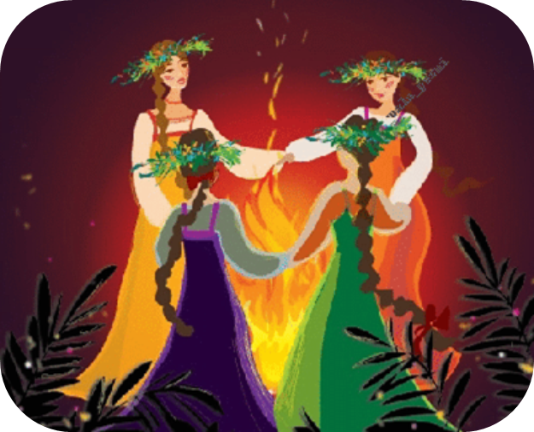
Весняний цикл: веснянки, гаївки, ігри-хороводи, риндзівки та ін. Веснянки виконували під час весняних обрядів. Це – закличні пісні, вони мали закликати весну і добрий врожай. До найвідоміших веснянок належать такі: «Благослови, мати», «Подоляночка», «Ой, уже весна».
Літній цикл: русальні, троїцькі кустові, царинні, петрівчані, купальські, косарські, гребовицькі та ін. Під час «русального тижня», у кінці травня – на початку червня, коли починало колоситися жито, виконувалися русальні пісні. Наші пращури хотіли забезпечити високий урожай і вплинути на міфічних русалок, аби вони не шкодили посівам, умилостивити їх, щоб не ловили і не залоскочували дівчат та хлопців. В ніч перед святом Івана Купала виконували купальські пісні: хлопці й дівчата збиралися біля вогнищ, стрибали через них, співали, влаштовували ігри, дівчата пускали вінки на воду й дивилися, куди вони попливуть, — звідти й прийде суджений, топили в річці чи спалювали на вогнищі опудало Купали, щоб забезпечити добрий урожай на майбутній рік.

Slide 9
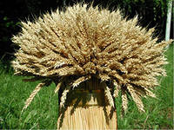
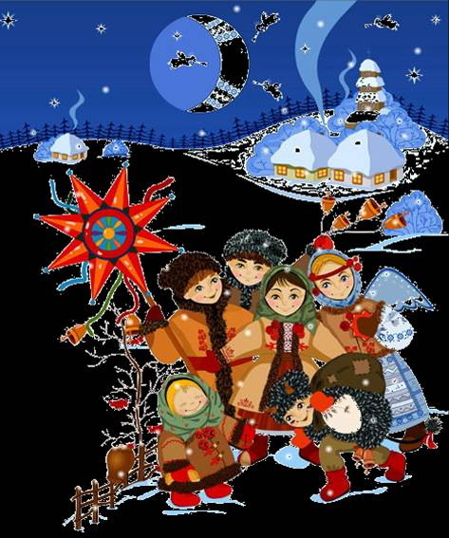
Літньо-осінній цикл: зажинкові, жнивні, обжинкові, пісні на збирання врожаю. Жниварські пісні — обрядові величальні пісні, які виконували під час жнив. День їх закінчення перетворювався на свято завершення польових робіт зі збирання врожаю. Воно проходило радісно й урочисто, супроводжувалося цікавими дійствами й піснями. Женці висловлювали побажання доброго врожаю в наступному році, дякували ниві за врожай.
Зимовий цикл: колядки, щедрівки, іорданські пісні. Під час обряду колядування на Різдвяні свята виконують колядки, а у щедрий вечір, під Новий рік – щедрівки. Гурти молоді обходили домівки, під Новий рік з «козою» (один із щедрувальників у вивернутому кожусі і з дерев’яною головою кози), величали піснями господарів, бажаючи їм усіляких щедрот і достатку, а за це, жартуючи, просили винагороду.

Slide 10

Провідні риси календарно-обрядової пісенності:
- звукова малооб'ємність;
- тетрахордальна основа (тетрахорд – чотири ступені звукоряду в діапазоні кварти);
- точна і змінена повторність фраз;
- однорідність наспівів;
- наявність структурних елементів заспів-приспів;
- незакріпленість наспівів – формул за певними текстами;
- типи мелодій: магічна, святкова,заклична, величальна.

Slide 11
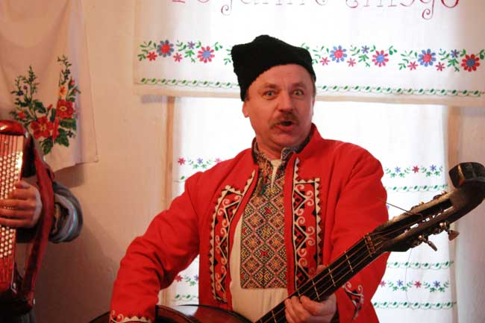
Обрядова пісенність, що підпорядковувалася головним етапам життя людини (народження, наречення ім’ям, весілля), називалась родинно-обрядовою. До родинно-обрядових пісень належать колискові, весільні, плачі

Slide 12
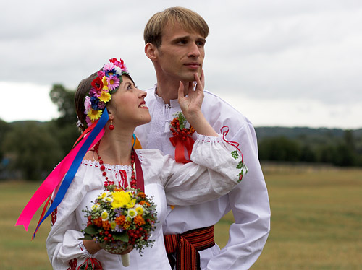
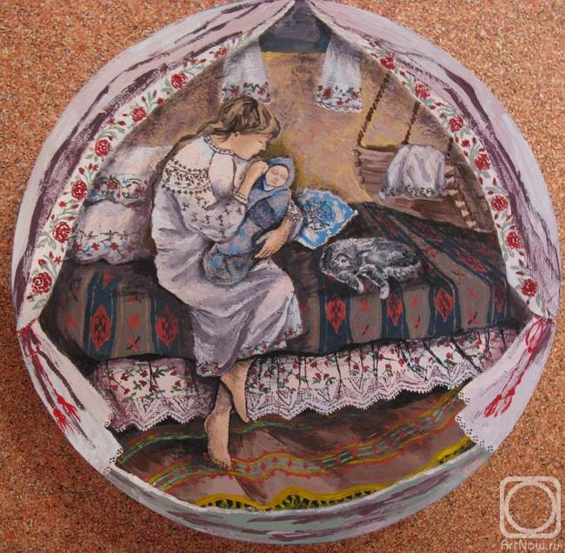
Колискові пісні здавна вважалися оберегом дитини. Їх основні персонажі: кіт, птахи, заєць, бичок, вовчок, Сон, Дрімота та ін. Присутнє побажання щасливої долі, здоров’я, застереження від біди. Музичні ознаки колискових пісень: помірний чи повільний темп, тиха динаміка, спокійна манера співу, жіноче сольне виконання, простота та одноманітність ритмічного рисунка.
Весільні пісні поділяють на дошлюбні на післяшлюбні.
У центрі дошлюбних пісень образ молодої, що прощається з дівоцтвом. Пісні ці смутні, ліричні, широкого діапазону, виконуються жіночим гуртом, але з обов’язковим «виведенням» високого сильного жіночого голосу.
Післяшлюбні пісні мають величальний, застольно-вітальний характер, святкові інтонації, побажальний мотив. У рефрені використовується слово «ладо» (Лад – бог шлюбу, родинної злагоди у древніх слов’ян). Весільні пісні під час обряду чергувались із жартівливими та танцювальними піснями.

Slide 13
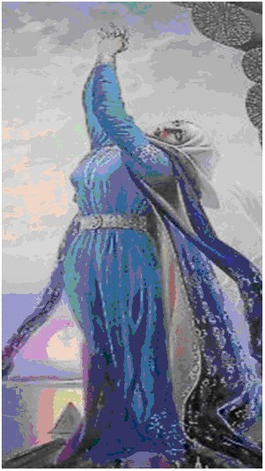
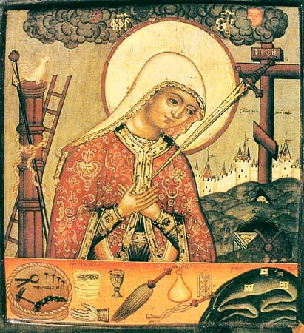
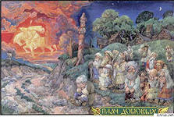
Народні плачі на голосіння зародились у первісному суспільстві і з плином часу були розвинуті у плачі на смерть певного члена сім’ї, плач на проводи до війська (рекрутські плачі).
Плачі (голосіння) мають лірико-драматичний, схвильовано-патетичний характер. Народжена їх схвильованої мови мелодика плачів складається з кількох невеликих поспівок, що вільно імпровізаційно варіюються. У мелодії переважає низхідний рух. Серед особливостей виконання плачів є нестійке інтонування (глісандування, мелізматика, переривання слів, вигуки, схлипування).

Slide 14

Дякую за увагу!!!

